Slide 1
Python實作socket
資工二B 410619368 黃偉恩

Slide 2
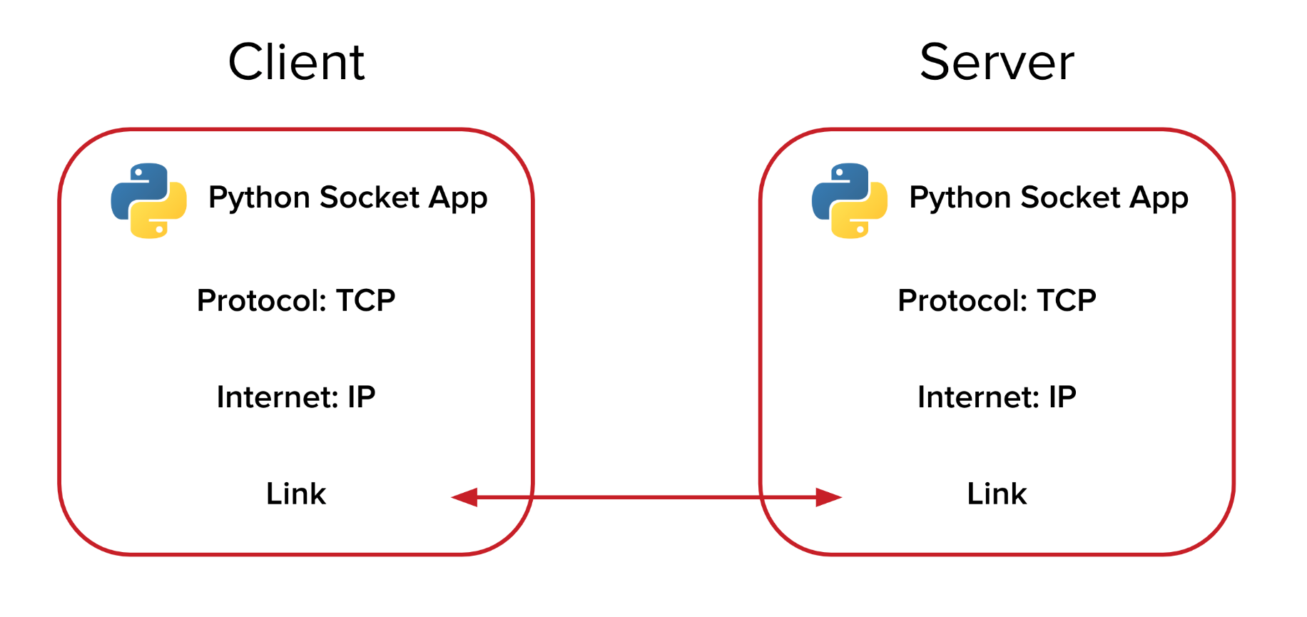
Socket原理

Slide 3


測試環境
Windows10
Python 3

Slide 4
調用的函式
import socket
#socket程式核心
import socket只能在windows執行
在linux執行則要調用sys

Slide 5
自製函式
import readTest
import writeTest
獨立出來，方便修改調用

Slide 6
Server端
ip_port = ('127.0.0.1', 9999) # 開啟ip和端口
sk = socket.socket() # 生成一個socket對象
socket.socket(socket.AF_INET, socket.SOCK_STREAM) #new一個TCP協定的socket物件
sk.bind(ip_port) # 綁定ip端口

Slide 7

Server端
開始接收client連線，並且印出來源ip
conn, addr = sk.accept()
print("客戶端地址:",str(addr))

Slide 8
Server端
進入執行死迴圈
write指令則執行檔案寫入
echo指令則執行印出檔案內容
Bye則執行中斷連線
其餘則是回應”伺服器收到了”
透過client端的訊息來讀寫檔案

Slide 9
Client端
# 連接服務端ip和端口
ip_port = ('127.0.0.1',9999)
# 生成一個socket對象
client = socket.socket()
# 請求連接服務端
client.connect(ip_port)
port號必須跟server端匹配

Slide 10
Clent端
每次發送都會input()讀取使用者輸入
cmd=input()
透過client.send(bytes(cmd,"utf-8"))傳送給server
斷線則執行client.close()
client.send()要先轉成bytes，以及傳送指定utf-8格式

